Slide 1
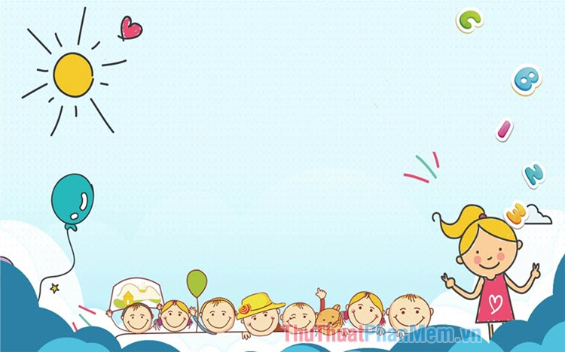


PHÒNG GD & ĐT QUẬN LONG BIÊN
TRƯỜNG MẦM NON HOA SỮA
Đồng hành cùng bé
LĨNH VỰC PHÁT TRIỂN NHẬN THỨC
Đề tài: Trò chuyện về ngày 22-12
Giáo viên: Nguyễn Thị Len
Lứa tuổi: 3-4 tuổi
Năm học: 2020-2021

Slide 2
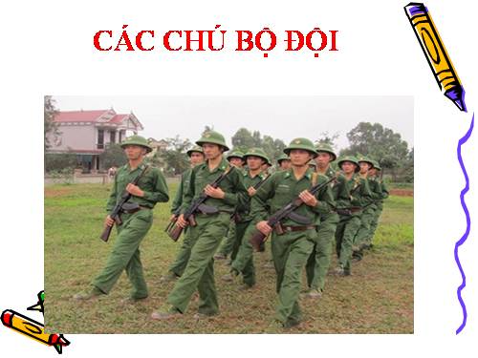

Slide 3
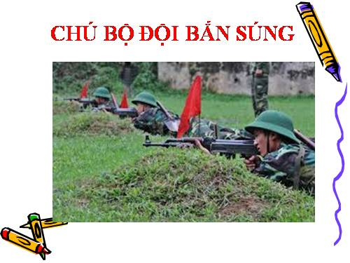

Slide 4
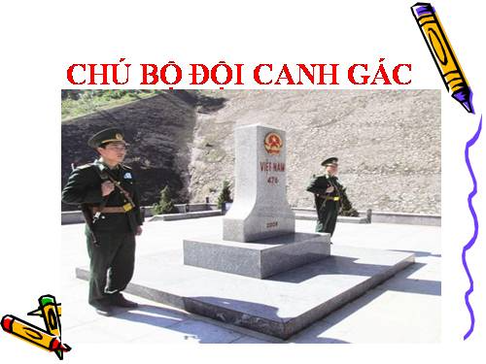

Slide 5


Slide 6
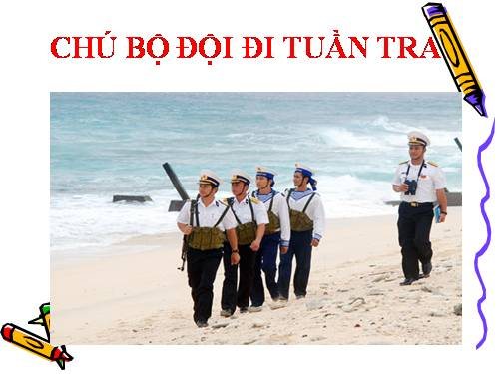

Slide 7
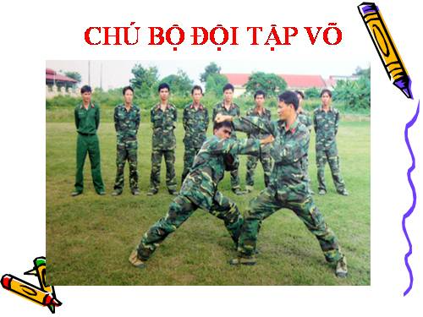

Slide 8


Slide 9
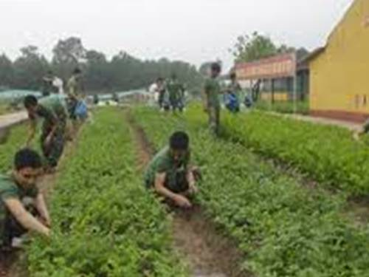

Slide 10
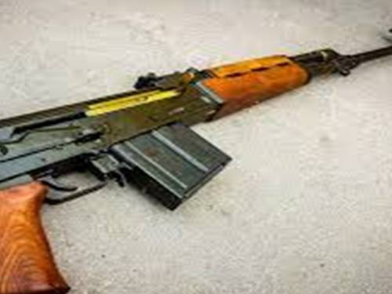

Slide 11
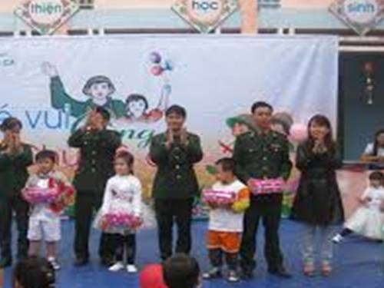

Slide 12
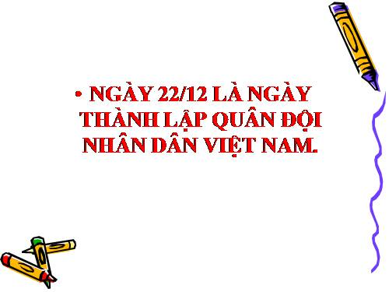

Slide 13
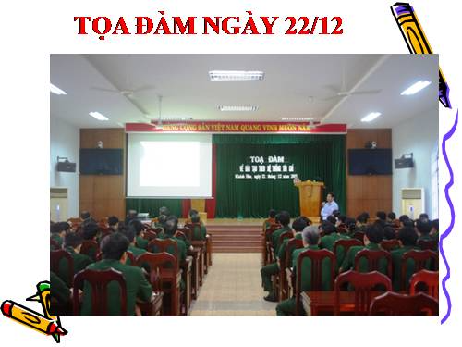

Slide 14
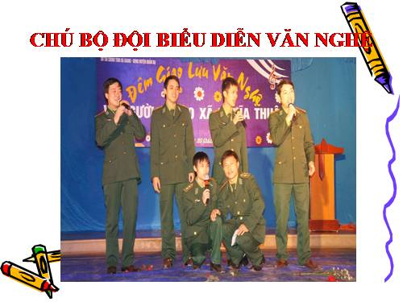

Slide 15
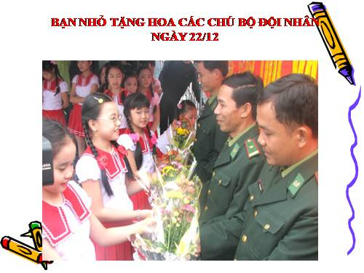

Slide 16
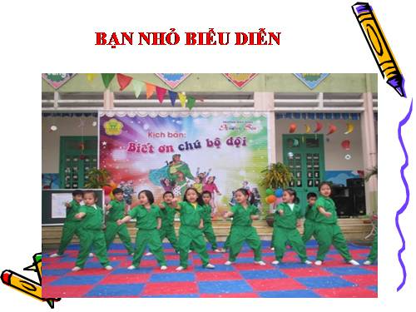

Slide 17
